Slide 1
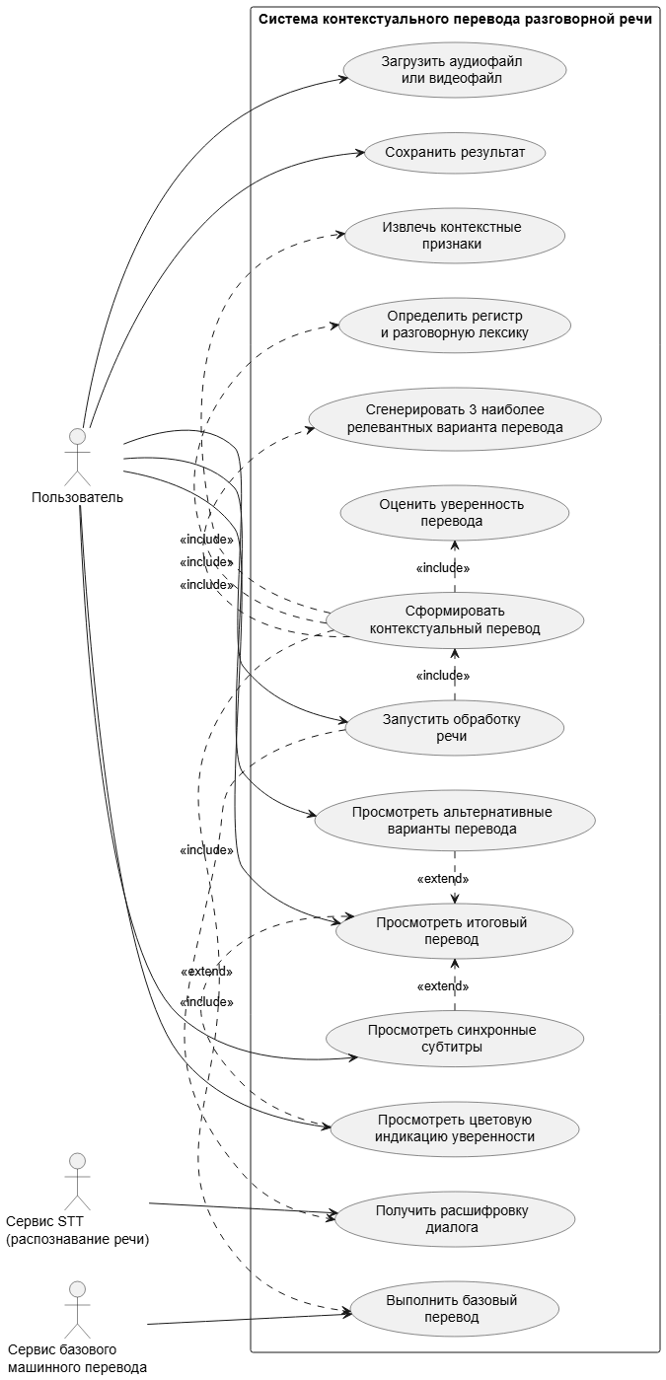
Диаграмма вариантов использования

Slide 2
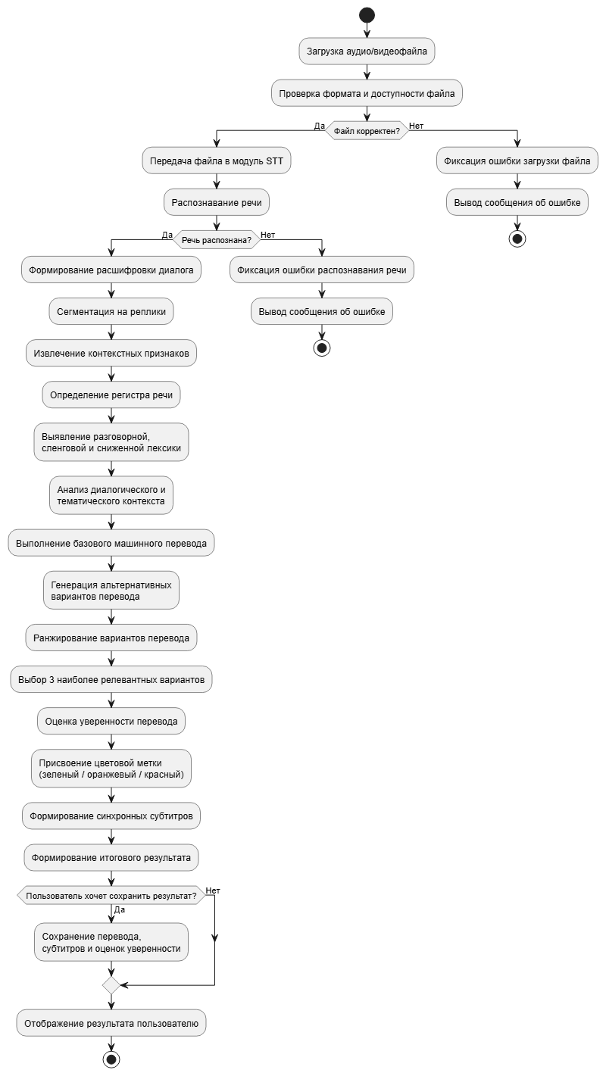
Диаграмма активности

Slide 3
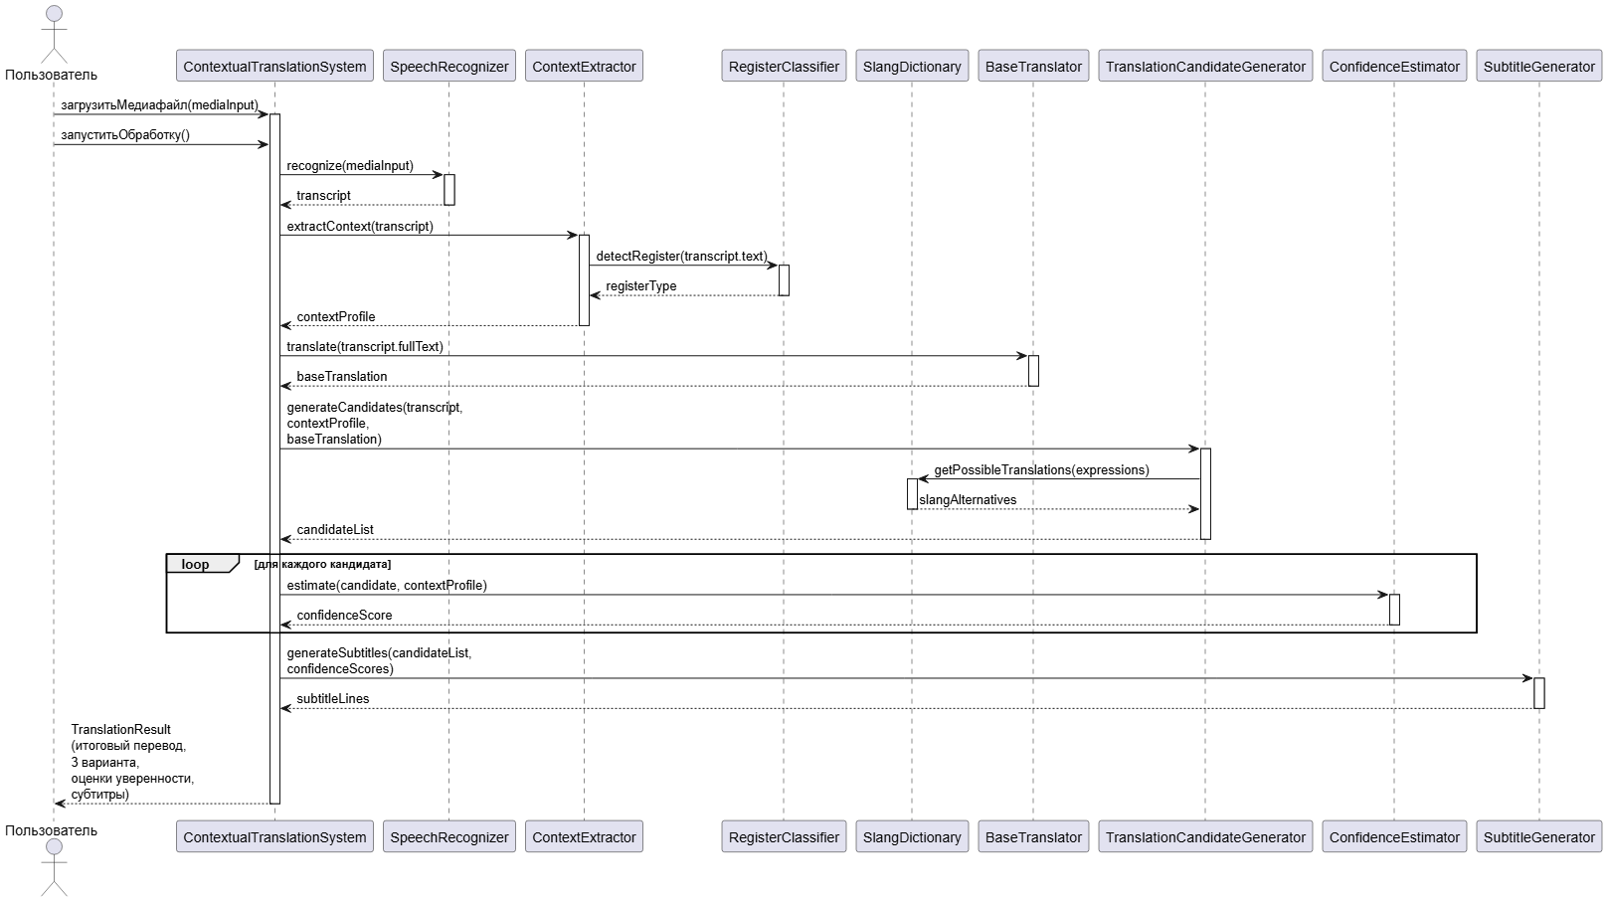
Диаграмма последовательности

Slide 4
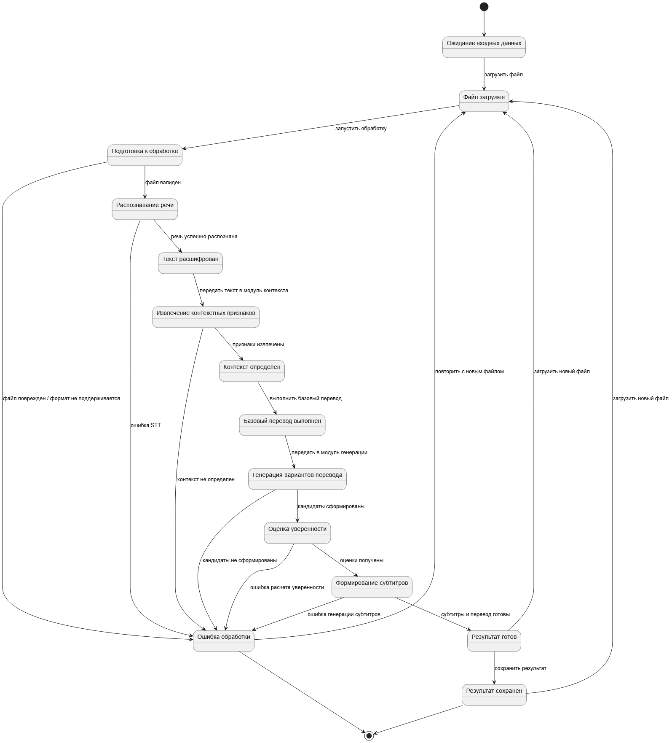
Диаграмма состояний

Slide 5
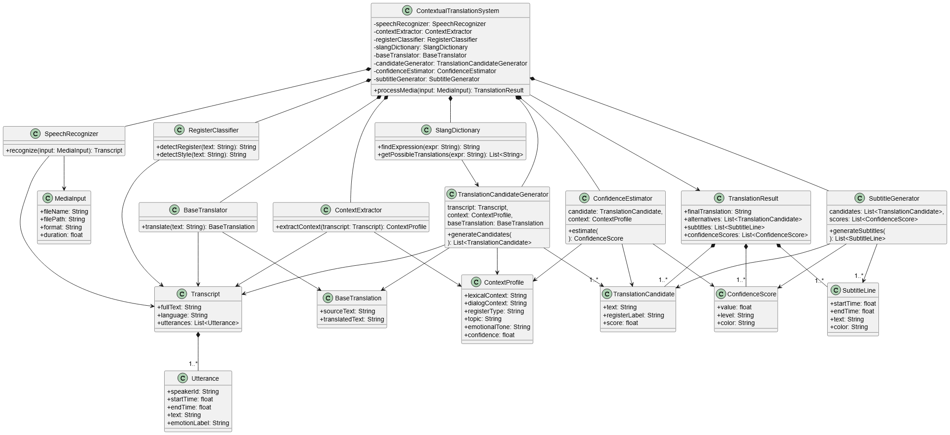
Диаграмма классов

